Slide 1
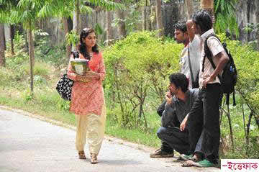
মাল্টিমিডিয়া ক্লাসে সবাইকে স্বাগত

Slide 2
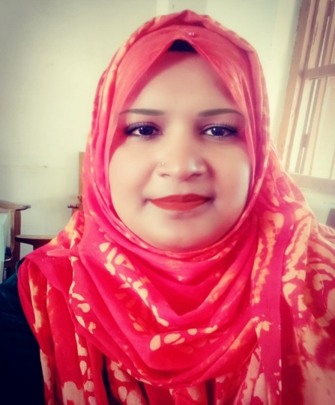
পরিচিতি
শ্রেণিঃ৯ম-10ম
বিষয়ঃ বাংলাদেশ ও বিশ্বপরিচয়
অধ্যায়ঃ ১৬
সময়ঃ ৫০ মিনিট
তারিখঃ 05/০7/২০২০ খ্রিঃ
নাজমুন্নাহার শিউলি
সহকারী শিক্ষক
মতলব জে. বি সরকারি পাইলট উচ্চ বিদ্যালয়
মতলব (দঃ) ,চাঁদপুর
E-mail: shiuly17bd@gmail.com

Slide 3
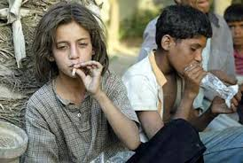
নিচের ছবিটি লক্ষ্য কর
উপরের ছবিতে আমরা কি দেখতে পাচ্ছি?

Slide 4
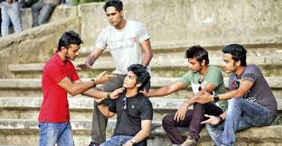
আরো একটি ছবি লক্ষ্য কর
ছবিতে আমরা কী দেখতে পাচ্ছি?

Slide 5
আজকের পাঠ
কিশোর অপরাধ

Slide 6
শিখনফল
এই পাঠ শেষে শিক্ষার্থীরা ---
কিশোর অপরাধ কী তা বলতে পারবে;
কিশোর অপরাধের কারণগুলো চিহ্নিত করতে পারবে;
কিশোর অপরাধ দূরীকরনে কী কী পদক্ষেপ নেয়া প্রয়োজন তা ব্যাখ্যা করতে পারবে।

Slide 7
কিশোর অপরাধ
অপ্রাপ্তবয়স্ক ছেলেমেয়ে বা কিশোরদের দ্বারা সংগঠিত বিভিন্ন ধরনের অপরাধকেই বলা হয় কিশোর অপরাধ। সাধারণত ৫-১৪ বছর বয়স পর্যন্ত সকলকে কিশোর হিসেবে গন্য করা হয়। বাংলাদেশ শিশু আইন ১৯৭৪ অনুযায়ী ১৬ বছরের কম বয়সী প্রত্যেকেই শিশু। বাংলাদেশ ,ভারত ও শ্রীলঙ্কায় কিশোর অপরাধের বয়সসীমা ৭ থেকে ১৬ বছর নির্ধারণ করেছে। পাকিস্তান ও থাইল্যান্ডে ৭ থেকে ১৮ বছর নির্ধারণ করেছে এবং জাপানে এই বয়সসীমা ১৪ থেকে ২০ বছর।

Slide 8
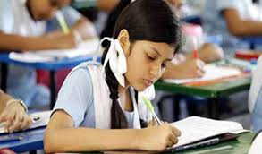
একক কাজ-০৫ মিনিট
কিশোর অপরাধ কাকে বলে?
আইনের দৃষ্টিতে কাদেরকে কিশোর হিসেবে গন্য করা হয়?

Slide 9
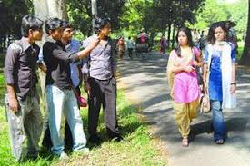
মেয়েদেরকে রাস্তাঘাটে উত্যক্ত করা

Slide 10
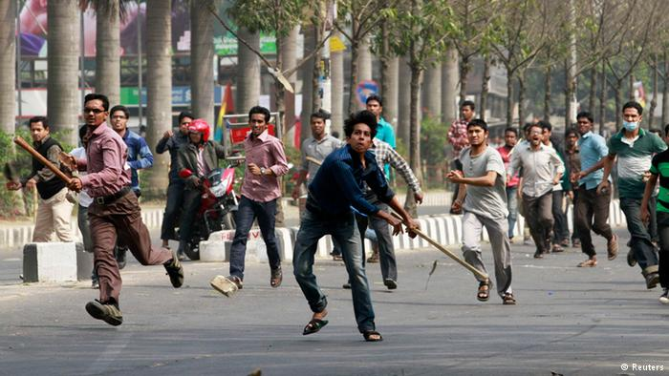
মারামারি করা

Slide 11
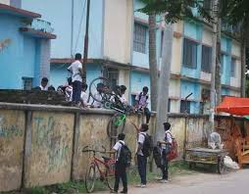
স্কুল পালানো

Slide 12
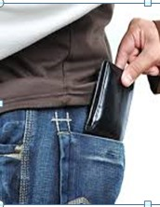
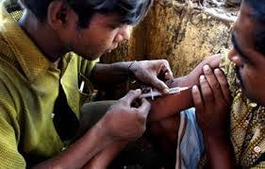
পকেট মারা
মাদক সেবন করা

Slide 13
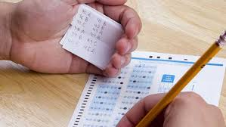
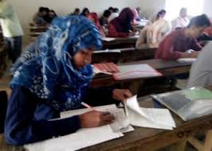
পরীক্ষায় নকল করা

Slide 14
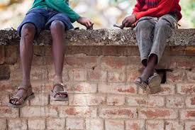
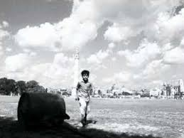
বাড়ি থেকে পালানো

Slide 15
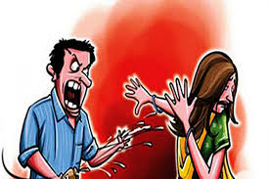
চুরি করা
এসিড নিক্ষেপ

Slide 16
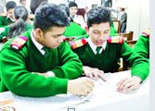
জোড়ায় কাজ-০৭ মিনিট
ক-দলঃ অল্প বয়সী শিশু ও কিশোররা কেন অপরাধের সাথে জড়িয়ে পড়ে?
খ-দলঃ শহরের কিশোররা কী কারণে অপরাধমূলক কর্মকান্ডে বেশী জড়িয়ে পড়ে?

Slide 17
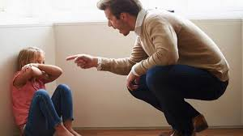
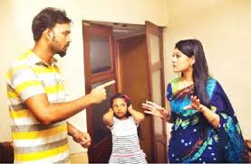
কিশোর অপরাধের কারণ সমূহঃ
বাবা-মার দায়িত্বহীন আচরণ
পারিবারিক অশান্তি

Slide 18
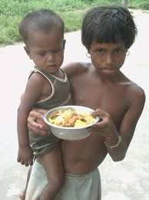
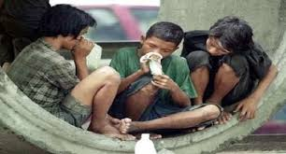
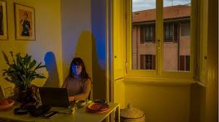
মৌলিক চাহিদা থেকে বঞ্চিত হওয়া
অসৎ সঙ্গ ও আদর যত্নের অভাব
আকাশ সংস্কৃতিক প্রভাব

Slide 19
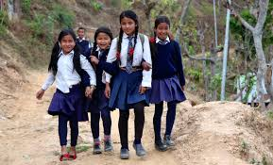
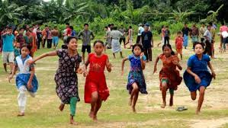
কিশোর অপরাধ দূরীকরনে যেসব পদক্ষেপ নেয়া প্রয়োজনঃ
মৌলিক চাহিদা পূরণ
খেলাধুলার ব্যবস্থা করা

Slide 20
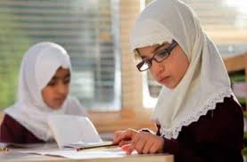
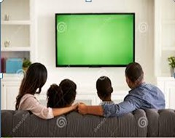
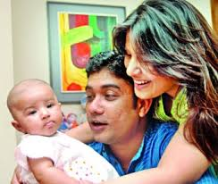
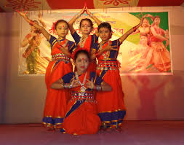
ধর্মীয় ও নৈতিক শিক্ষাদান
সন্তানের সাথে বন্ধুত্বপূর্ন আচরন
সুস্থ চিত্ত বিনোদন
বাবা-মায়ের মধ্যে সুসম্পর্ক বজায় থাকা
সুস্থ চিত্তবিনোদনের ব্যবস্থা করা

Slide 21
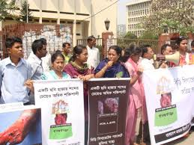
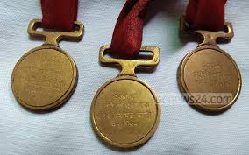
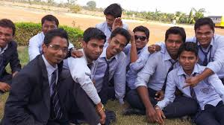
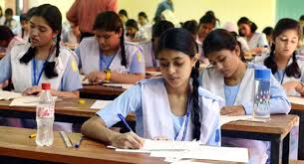
সামাজিক সচেতনতা
পুরস্কারের ব্যবস্থা করা
ভাল বন্ধুদের সাথে মেলামেশা করা
শিক্ষার ব্যাবস্থা করা

Slide 22
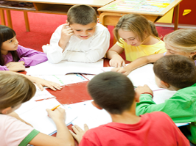
দলগত কাজ- ১০ মিনিট
পোস্টার পেপারে কিশোর অপরাধের একটি তালিকা তৈরী কর ।

Slide 23
বাড়ির কাজ
কিশোর অপরাধ দমনে আমাদের সামাজিক ও রাষ্ট্রীয় ভুমিকা কী হওয়া উচিত ,দশটি বাক্যে লিখে নিয়ে আসবে।

Slide 24
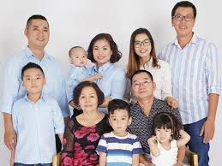
সবাইকে ধন্যবাদ

